Slide 1
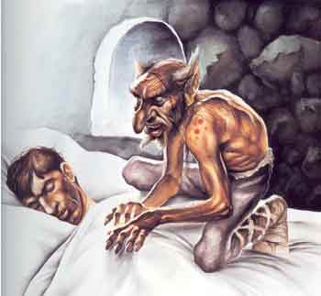
INGUMA
LOS MISTERIOS DEL BOSQUE

Slide 2
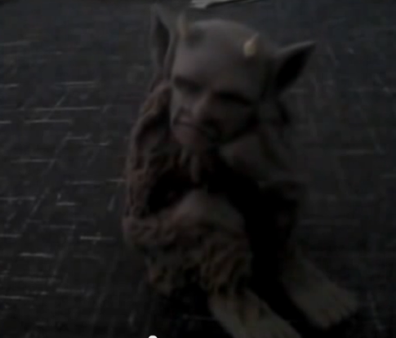
INGUMA
También conocido como Maumau es un genio maléfico que aparece de noche en las casas cuando sus moradores se hallan dormidos. Aprieta en la garganta de alguno de éstos, dificultándole la respiración, de suerte que le causa una indecible angustia.

Slide 3
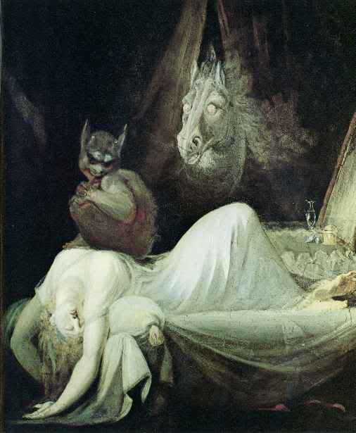
INGUMA

Slide 4
INGUMA
Para evitar las acometidas de este genio es costumbre tradicional, en la región de Ezpeleta, decir esta fórmula mágica al acostarse:
"Inguma, henauk hire bildur, Jinkoa eta Andre Maria Artzentiat lagun; Zeruan izar, lurrean belar, kostan hare, Hek guztiak kondatu arte Echaidela nereganat ager."
"Inguma, no te tengo miedo. Dios y Santa María me protegen; estrellas en el cielo, hierbas en la tierra, arena en la costa,
hasta el día en que se puedan contar,
no te aparezcas a mí.

Slide 5
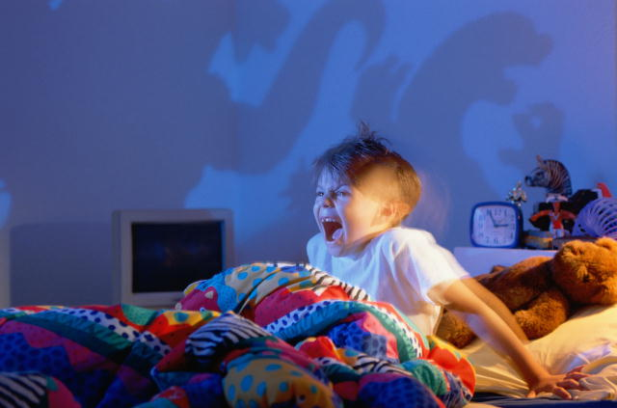
INGUMA
En Ithorrotz, este genio es considerado como causante de malos sueños. Para ahuyentarlo decían la misma fórmula de Ezpeleta, el sueño que se tiene la noche 13 del mes, se convierte en realidad, según se dice en Euba.

Slide 6
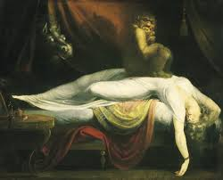
INGUMA
Su punto débil animarle a contar ya que es muy aficionado y contará hasta un infinito o hasta que acabe aburriéndose y deje de hacer las maldades que hace.

Slide 7
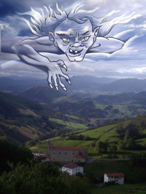
INGUMA
Semejante a Inguma es Aideko, a quien se le hace responsable de todas las enfermedades cuyas causas naturales no se conocen. Se cuenta en Zegama y Zerain que
el cólera que llegó a mediados
del siglo XIX, fue traída por
Aideko, que vino en forma de
nubecilla baja.

Slide 8
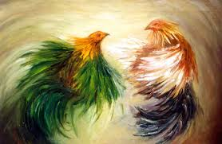
INGUMA
Lo es igualmente Gaizkiñe que, al formar figuras de cabeza de gallo con la pluma de la almohada, causa grave enfermedad a quien se acuesta sobre ella. Sólo quemando tales figuras se logra curar la enfermedad.

Slide 9
INGUMA

Slide 10
INGUMA
LOS MISTERIOS DEL BOSQUE

